Slide 1
Ch.5 李雅普诺夫稳定性
分析

Slide 2
目录(1/1)
目 录
概述
5.1 李雅普诺夫稳定性的定义
5.2 李雅普诺夫稳定性的基本定理
5.3 线性定常系统的李雅普诺夫稳定性分析

Slide 3
概述(1/6)
概 述
一个自动控制系统要能正常工作,必须首先是一个稳定的系统
一个稳定的系统
  当系统受到外界干扰后, 它的平衡被破坏, 但在外扰去掉以后, 它仍有能力自动地在平衡态附近继续工作
如果一个系统不具有上述特性, 则称为不稳定系统

Slide 4
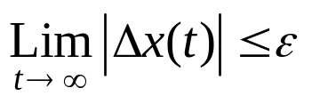
概述(2/6)
也可以说, 系统的稳定性就是系统在受到外界干扰后, 系统状态变量或输出变量的偏差量(被调量偏离平衡位置的数值)过渡过程的收敛性, 用数学方法表示就是
式中, Δx(t)为系统被调量偏离其平衡位置的变化量; ε > 0为给定的小量
    如果系统在受到外扰后偏差量越来越大, 它就不可能是一个稳定系统

Slide 5
概述(3/6)
分析一个控制系统的稳定性, 一直是控制理论所关注的最重要的问题
  对于简单系统, 常利用经典控制理论中线性定常系统的稳定性判据
  在经典控制理论中, 借助于常微分方程稳定性理论, 产生了许多稳定性判据, 如劳斯-赫尔维茨(Routh-Hurwitz)判据和奈奎斯特判据等, 都给出了既实用又方便的判别系统稳定性的方法
  但这些稳定性判别方法仅限于讨论SISO线性定常系统输入输出间动态关系, 讨论的是
    线性定常系统的有界输入有界输出(BIBO)稳定性,
  未研究系统的内部状态变化的稳定性, 也不能推广到时变系统和非线性系统等复杂系统.

Slide 6
概述(4/6)
现代控制系统的结构比较复杂, 大都存在非线性或时变因素, 在解决这类复杂系统的稳定性问题时, 最通常的方法是基于李雅普诺夫第二法而得到的一些稳定性理论, 即李雅普诺夫稳定性定理
实际上, 控制系统的稳定性, 通常有两种定义方式:
  外部稳定性: 是指系统在零初始条件下通过其外部状态,即由系统的输入和输出两者关系所定义的外部稳定性
    经典控制理论讨论的有界输入有界输出稳定性即为外部稳定性
  内部稳定性: 是关于动力学系统的内部状态变化所呈现的稳定性, 即系统的内部状态稳定性
    本节讨论的李雅普诺夫稳定性即为内部稳定性

Slide 7

概述(5/6)
早在1892年, 俄国学者李雅普诺夫（Aleksandr Mikhailovich Lyapunov , 1857 – 1918) 发表题为“运动稳定性一般问题”的著名文献, 建立了关于运动稳定性的一般理论
  百余年来, 李雅普诺夫理论得到极大发展, 在数学、力学、控制理论、机械工程等领域得到广泛应用
  李雅普诺夫把分析一阶常微分方程组稳定性的所有方法归纳为两类

Slide 8
概述(6/6)
  第一类方法是将非线性系统在平衡态附近线性化, 然后通过讨论线性化系统的特征值(或极点)分布及稳定性来讨论原非线性系统的稳定性
    这是一种较简捷的方法, 与经典控制理论中判别稳定性的思路是一致的
    该方法称为间接法, 亦称为李雅普诺夫第一方法
  第二类方法不是通过解方程或求系统特征值来判别稳定性, 而是通过定义一个叫做李雅普诺夫函数的标量函数来分析判别稳定性
    由于不用解方程就能直接判别系统稳定性, 所以第二种方法称为直接法, 亦称为李雅普诺夫第二方法

Slide 9
李雅普诺夫稳定性的定义(1/2)
5.1 李雅普诺夫稳定性的定义
系统稳定性是动态系统一个重要的, 可以用定量方法研究和表示的定性指标
  它反映的是系统的一种本质特征, 这种特征不随系统线性变换而改变, 但可通过系统反馈和综合加以控制
经典控制理论中, 线性系统的输入输出稳定性取决于其特征方程的根, 与初始条件和扰动都无关

Slide 10
李雅普诺夫稳定性的定义(2/2)
非线性系统的稳定性是相对系统的平衡态而言的, 我们很难笼统地讨论非线性系统在整个状态空间的稳定性
  对于非线性系统, 其不同的平衡态有着不同的稳定性, 故只能分别讨论各平衡态的稳定性
  对于稳定的线性系统, 由于只存在唯一的孤立平衡态, 所以对线性系统, 我们可以笼统提系统的稳定性问题
李雅普诺夫稳定性理论讨论的是动态系统各平衡态附近的局部稳定性问题
  它是一种具有普遍性的稳定性理论, 不仅适用于线性定常系统, 而且也适用于非线性系统、时变系统、分布参数系统

Slide 11
平衡态(1/4)
5.1.1 平衡态
设我们所研究的系统的状态方程为
x’ = f(x,t)
其中x为n维状态变量, f(x,t)为n维的关于状态变量向量x和时间t的非线性向量函数
定义5-1 动态系统
x’ = f(x,t)
的平衡态是使
f(x,t) ≡ 0
的状态,并用x_{e}来表示

Slide 12
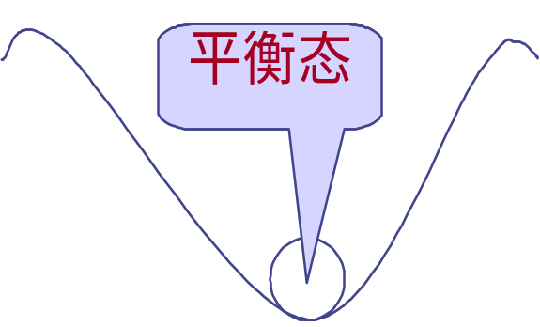
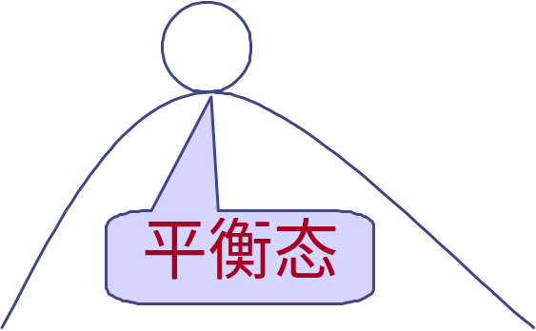
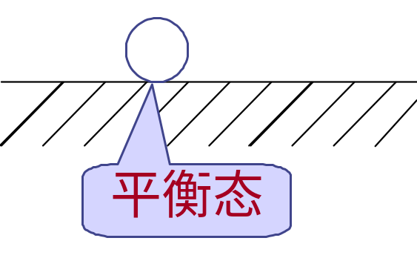
平衡态(2/4)
从定义5-1可知,平衡态即指状态空间中状态变量的导数向量为零向量的点(状态)
  由于导数表示状态的运动变化方向, 因此平衡态就是指能够保持平衡、维持现状不运动的状态, 如下图所示

Slide 13
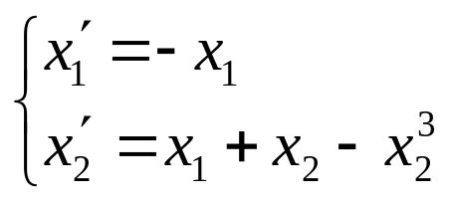
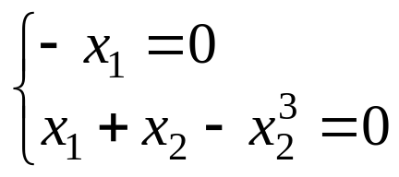
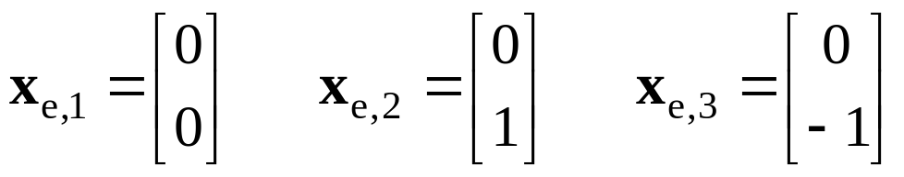
平衡态(3/4)
例5-1 对于非线性系统
其平衡态为下列代数方程组
的解, 即下述状态空间中的三个状态为其孤立平衡态

Slide 14
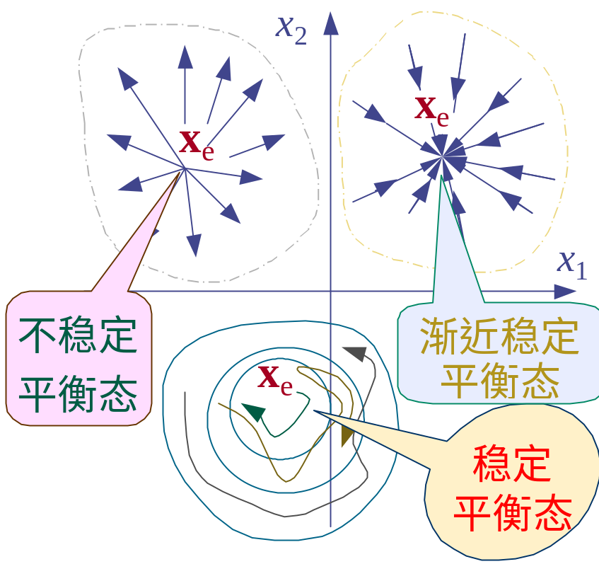
平衡态(4/4)
李雅普诺夫稳定性研究系统在其平衡态附近(邻域)的运动变化问题
  若平衡态附近某充分小邻域内所有状态的运动最后都趋于该平衡态, 则称该平衡态是渐近稳定的
  若发散掉则称为不稳定的,若能维持在平衡态附近某个邻域内运动变化则称为稳定的, 如上图所示

Slide 15
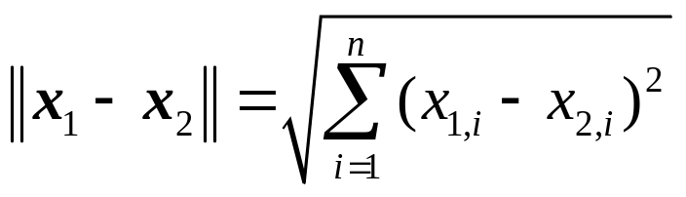
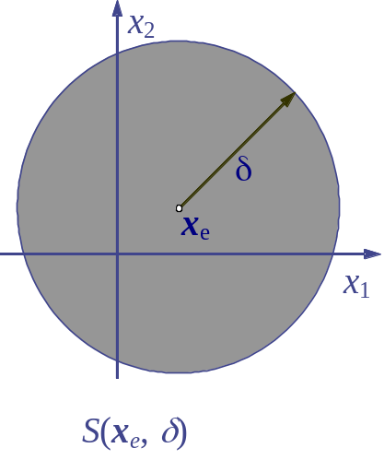
李雅普诺夫意义下的稳定性(1/3)
5.1.2 李雅普诺夫意义下的稳定性
n维空间中任意两点x₁和x₂之间的距离
其中x_{1,i}和x_{2,i}分别为向量x₁和x₂的各分量.
数学上也称为向量x₁−x₂的范数(欧几里
德范数)
以点x_{e}为中心, 长度δ为半径内的所有各
点所组成的集合, 称为球形邻域(简称为
球域), 记为 S(x_{e},δ). 如右图示.

Slide 16
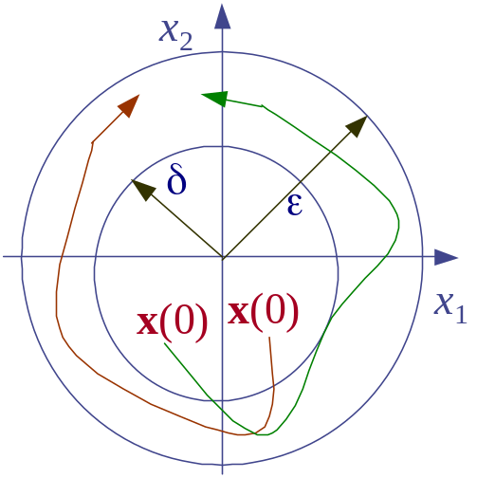
李雅普诺夫意义下的稳定性(2/3)
定义5-2(李雅普诺夫稳定性) 若状态方程
x’ = f(x,t)
所描述的系统,
  对于任意的ε>0和任意初始时刻t₀,
  都对应存在一个实数δ(ε,t₀)>0,
  使得对于任意位于平衡态x_{e}的球域S(x_{e},δ)的初始状态x₀,
  从此初始状态x₀出发的状态方程的解x都位于球域S(x_{e},ε)内,
则称系统的平衡态x_{e}是李雅普诺夫意义下稳定的

Slide 17
李雅普诺夫意义下的稳定性(3/3)
  若实数δ(ε,t₀)与初始时刻t₀无关, 则称稳定的平衡态x_{e}是李雅普诺夫意义下一致稳定的
对于定常系统来说, 上述定义中的实数δ(ε,t₀)与初始时刻t₀必定无关, 故其稳定性与一致稳定性两者等价
  但对于时变系统来说, 则这两者的意义很可能不同
上述定义说明, 对应于平衡态x_{e}的每一个球域S(x_{e},ε),
  一定存在一个有限的球域S(x_{e},δ),
  使得t₀时刻从S(x_{e},δ)出发的系统状
  态轨线总不离开S(x_{e},ε)
则系统在初始时刻t₀的平衡态x_{e}为在李
雅普诺夫意义下稳定的

Slide 18
渐近稳定性(1/3)
5.1.3 渐近稳定性
上述稳定性定义只强调了系统在稳定平衡态附近的解总是在该平衡态附近的某个有限的球域内,并未强调系统的最终状态稳定于何处
  下面我们给出强调系统最终状态稳定性的李雅普诺夫意义下的渐近稳定性定义

Slide 19
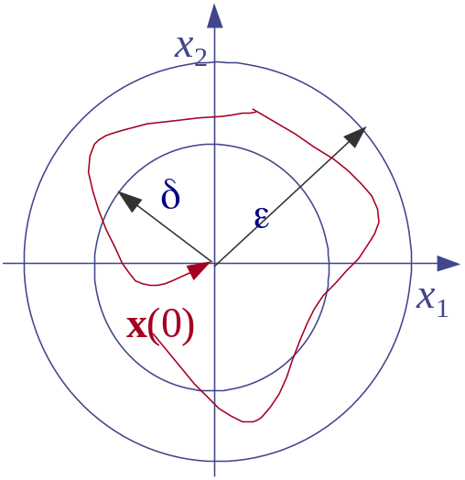
渐近稳定性(2/3)
定义5-3(李雅普诺夫渐近稳定性)
若状态方程
x’ = f(x,t)
所描述的系统在初始时刻t₀的平衡态x_{e}是李雅普诺夫意义下稳定的,且系统状态最终趋近于系统的平衡态x_{e},即
lim_{t→∞} x(t) = x_{e}
则称平衡态x_{e}是李雅普诺夫意义下渐近稳定的
  若δ(ε,t₀)与初始时刻t₀无关, 则称平衡态x_{e}是李雅普诺夫意义下一致渐近稳定的

Slide 20
渐近稳定性(3/3)
对于线性定常系统来说, 上述定义中的实数δ(ε,t₀)可与初始时刻t₀无关, 故其渐近稳定性与一致渐近稳定性等价
  但对于时变系统来说, 则这两者的意义很可能不同

Slide 21
大范围渐近稳定性(1/1)
5.1.4 大范围渐近稳定性
如果由n维状态空间中的所有状态出发的状态轨线, t → ∞ 时,都收敛于平衡态x_{e}, 则称x_{e}为李雅普诺夫意义下大范围渐近稳定的
显然, 大范围渐近稳定性的必要条件是系统在整个状态空间中只有一个平衡态
  对于线性定常系统, 如果其平衡态是渐近稳定的, 则一定是大范围渐近稳定的
  但对于非线性系统则不然, 渐近稳定性是一个局部性的概念, 而非全局性的概念

Slide 22
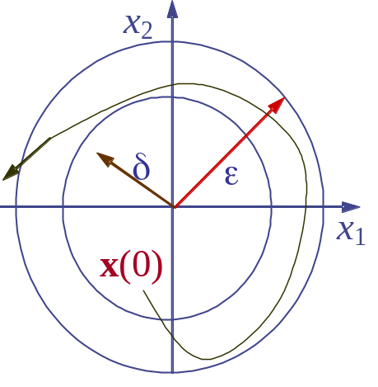
不稳定性(1/1)
5.1.5 不稳定性
定义5-4 若状态方程
x’=f(x,t)
描述的系统在初始时刻t₀,
  对于某个给定的实数ε>0和任意一个实数δ>0,
  总存在一个位于平衡态x_{e}的邻域S(x_{e},δ)的初始状态x(0),
  使得从x(0)出发的状态方程的解x(t)将脱离球域S(x_{e},ε),
则称系统的平衡态x_{e}是李雅普诺夫意义下不稳定的.

